Slide 1
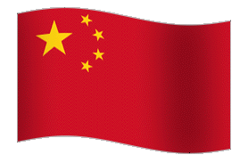
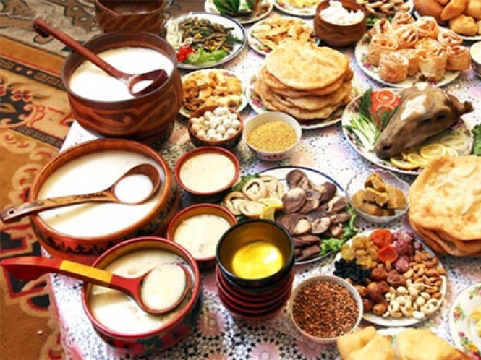
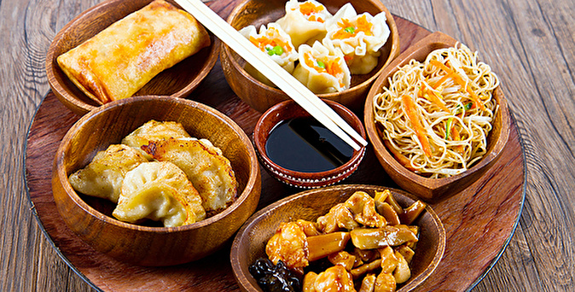
Ғылыми жұмысымыздың тақырыбы:
“ұлттық тағамы және қытай өнімдерінің тағамдарын салыстырмалы талдауы”

Slide 2
Зерттеу мақсаты:
Ұлттық тағам мен Қытай тағамдарының бала ағзасының денсаулығына пайдасы мен зиянын салыстыру арқылы көрсету.

Slide 3
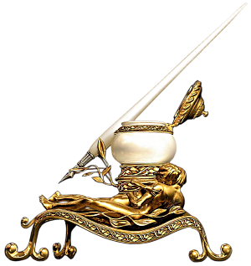
Зерттеудің міндеттері:
-Қытай тағамы мен ұлттық тағамдарының шығу
тарихымен танысу; - Қытай тағамдарының қаншалықты жиі пайдалану мен
сүйікті тамақтануын анықтау мақсатында мектеп
оқушылары арасында сауалнама жүргізу.
- Ұлттық және Қытай тағамдарының дайындау
барысында оның құрамымен, адам ағызасына
зияны мен пайдасын салыстыру;
-Газдалған сусынмен іс-тәжірибе жасау.
- Қорытынды жасау.

Slide 4
Зерттеудің өзектілігі:
Қытай өнімдерінің зиянын тәжірибе арқылы дәлелдеп, оқушылар арасында үгіт жүргізу арқылы қолданушылар санын азайту.

Slide 5
Гипотеза:
Егер, Қытай еліңнен тасмалданатын өнімді қатаң бақылауға алса, онда ұлттық өнімдердің пайдалануы артта ма?

Slide 6
Зерттеу жұмысының әдістемесі:
- ғылыми - әдебиеттерге шолу жасау;
- салыстырмалы талдау жүргізу;
- тәжірибелер жүргізу;
- оқушылар арасында сауалнамалар жүргізу;

Slide 7
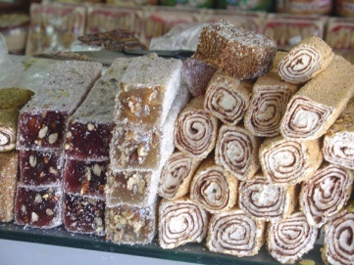
Олардың қоспаларына тоқтала кетсек: қант, сүт, жаңғақ, қойылтылған сүт, май, бал, мейіз.

Slide 8
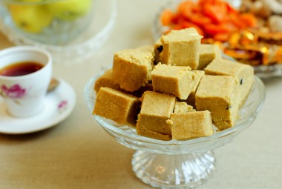
Шербеттің адам ағзасына пайдасы мен зияны
Қант диабеті
Бауыр
Бүйрек
Тәттіден аллергия
Өт

Slide 9
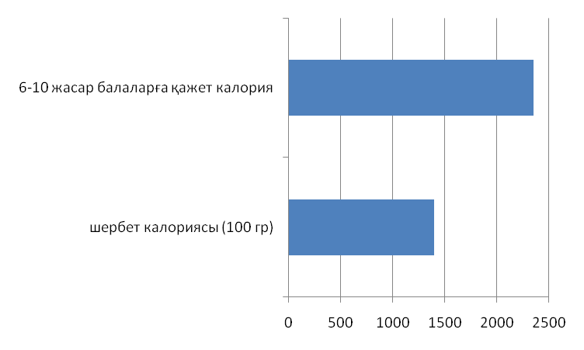
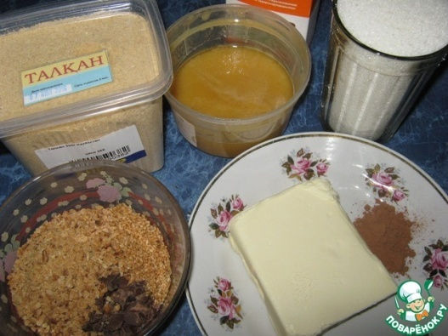
1 кг женттегі түрлі қоспалар
Қант
Май
Мейіз
145 ккал
137 ккал
78 ккал

Slide 10
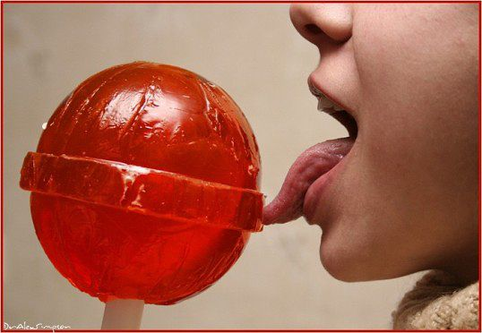
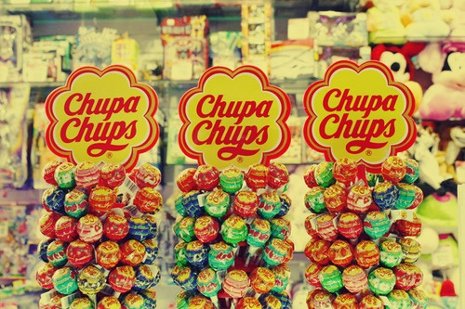
Чупа – чупске қосылатын зиянды қосылғыштар.
E102 Тартразин
E103 Алканет, алканин
E104 Жёлтый хинолиновый
E105 Жёлтый прочный AB, жёлтый кислотный G
E122 Азорубин, кармуазин
E123 Амарант
E127 Эритрозин
E621натрий глутамат

Slide 11
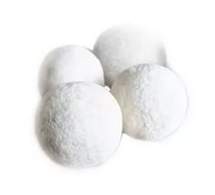
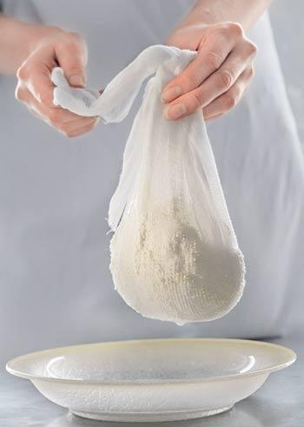
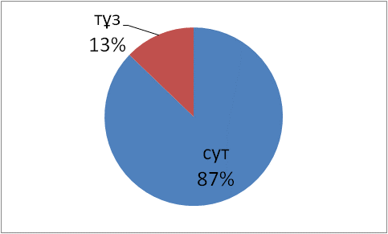
Ұлттық тағамымыз – құрттың бала ағзасына пайдасы
1 кг құрт жасау үшін
Сүт
Тұз
204 ккал
30 ккал

Slide 12
«Қуырылған қант және чупа - чупсты сүйсініп жейтін балалар».

Slide 13
«Жент пен щербетті сүйсініп жейтін балалар»

Slide 14
Ұлттық тағамдары Қытай өнімдері
Қуырылған сары қантта Чупа – чупске қосылатын зиянды
құрамындағы қосылғыш қосылғыштар
Қантта – 100гр 125 мл 399калорий Чупа -чупста 100гр 300калорий
Сүтте – 100гр 100мл 118 калорий Е 102 Тартразин
Қаймақта – 100гр 100мл 115калор Е 103 Алканет, алканин
E104 Жёлтый хинолиновый
E104 Жёлтый хинолиновый
E105 Жёлтый прочный AB,
жёлтый кислотный G
E122 Азорубин, кармуазин
E123 Амарант

Slide 15
Жент шербет
Жентте -100гр, 391ккал Шербетте -100гр, 417калория
Белки – 10гр Белки – 7,3гр, 29 калория
Жиры – 18гр Жиры – 14,7 гр, 132 калория
Углеводы - 51 гр Углеводы – 66,2 гр, 265 калория
Қант -145 калорий
Май -137 калорий
Мейіз- 78 калорий

Slide 16
Қуырылған бидай кытай тағамы кириешки
Бидай – 100гр 661 калория Кириешкада - 100гр 386 калорий
Бидай құрамында тиамин (0,4-0,7 мг/%), Белки – 10,1 гр
рибофлавин (шамамен 0,2 мг/%), Жиры - 8,4 гр
никотинамид (2-5 мг/%), Углеводы – 67,7 гр
пиридоксин (шамамен 0,5 мг/%),
патотен мен парааминобензой
қышқылы, инозит, биотин
және басқа да В
Тобының витаминдері

Slide 17
Ғылыми жұмысымыздың қорытындысы
Ғылыми жұмысымызды қорытындылай келе түрлі басқа елдердің тағамында жеп, бірақ олардың қаншалықты зияндығы болса азайтып, ал ұлттық табиғи тағамдарымызды әрі қарай жаңғыртсақ деген ойымыз бар.
Сондай –ақ, біз өзіміздің бала күнімізде жеген қуырылған сары қанттымызбен қытай тәттісі чупа –чупысымен салыстырдық Қуырылған қант табиғи түрінде жасалады, онда ешқандай да химиялық қосылғыштар қосылмайды ,бірақ қанттың қалориясы көп .
Чупа –чупске келер болсақ, онда өте зиянды химиялық қосылғыштар көп, өйткені ол жасанды өнім . Оқушылардың ағзасына әкелер зияны көп . Неліктен , Қытай өнімдері кең таралған? Себебі оның құндылығы мен бағасы арзан, сондықтан балалар оны сатып алып жейді.

Slide 18
Ғылыми жұмысымыздың ұсынысы
Ғылыми жұмысымызды қорытындылай келе түрлі өзге елдердің тағамдарын жеп, бірақ өз тағамымызды құрметтейік” деп замануи балаларымызға өзіміздің шығарған мақаламыздан бастағымыз келіп отырмыз.
Біздің ұсынып отырған ұсынысымыз , егер де жоғарыдағы Үкімет басшылығы жағынан, мектеп мұғалімдері жағынан, отбасында да насихат жүргізілсе, сонда бұл өзге тағамдардың орнына өзіміздің ұлттық тағамдарымызды кең таралып қолданысқа енгізсе деп ойлаймыз.

Slide 19
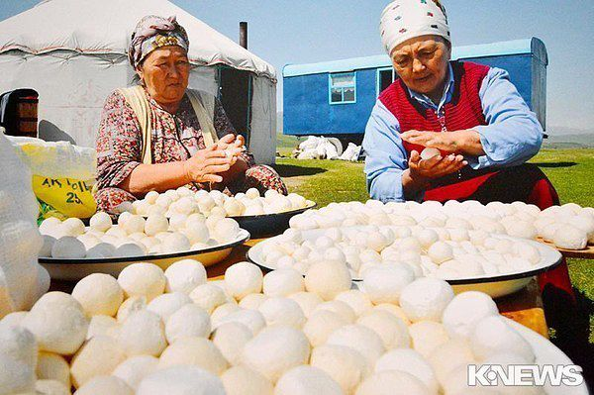
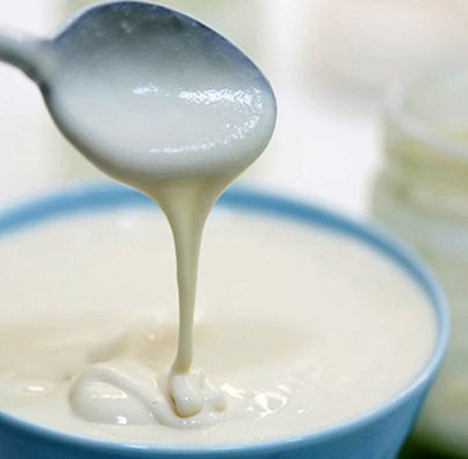
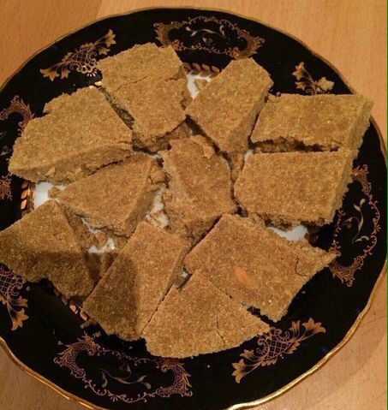
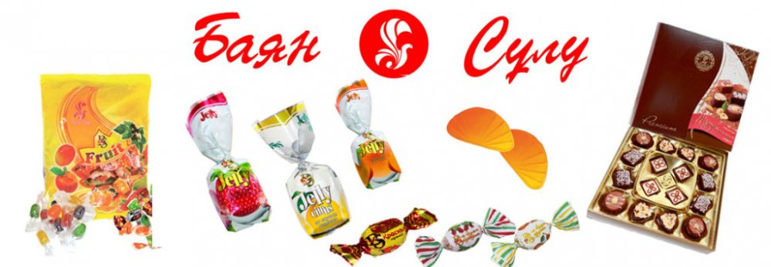
Ғылыми жұмысымыздың қорытындысы
«Қолда бар алтынның қадірін білейік!».

